Slide 1
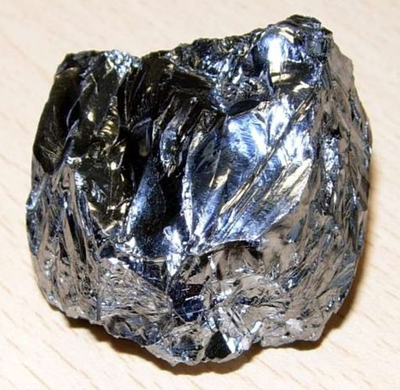
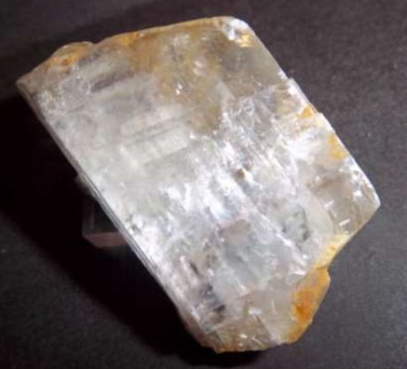
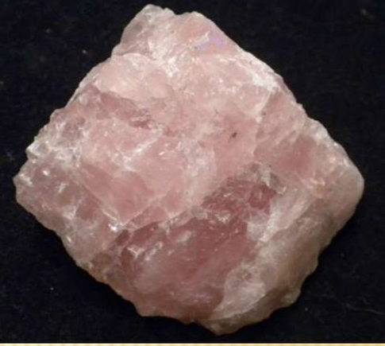
«Новороссийский колледж строительства и экономики» (ГАПОУ КК «НКСЭ»)
Дисциплина: «Химия кремния»
Тема «Кремний и его соединения (карбиды, нитриды, бориды, силициды, галоидные соединения)»
Нахождение в природе
Кальцит
Кварц
2023 г.
Материал подготовлен кандидатом технических наук Кузьминой Ириной Викторовной

Slide 2

Я, Кузьмина Ирина Викторовна, кандидат технических наук с большим опытом преподавания в высшей школе и НКСЭ. Много знаю, люблю свой предмет, обобщила полезную для Вас информацию по дисциплине «Химия кремния»

Slide 3
Инструкция по использованию
интерфейса
Вернуться к содержанию
Справочная таблица
Вернемся к опыту 2
Переход к тому действию, о котором гласит надпись, выделенная вишневым или желтым цветом
Esc
Для выхода из программы нажмите «Esc» на клавиатуре
Кнопки для перемещения вперед и назад по материалу занятий

Slide 4

Содержание
Инструкция по использованию интерфейса
Введение. Цели и задачи учебной дисциплины «Химия кремния» и её связь с другими дисциплинами. Краткая историческая справка. Роль русских ученых в развитии химии кремния.
Кремний и его соединения. Бинарные соединения кремния: карбиды, нитриды, бориды, силициды. Галоидные соединения кремния. Проверим, как Вы поняли и запомнили пройденный материал. Проверьте свои ответы.
Использованные источники.
Notes:
4

Slide 5
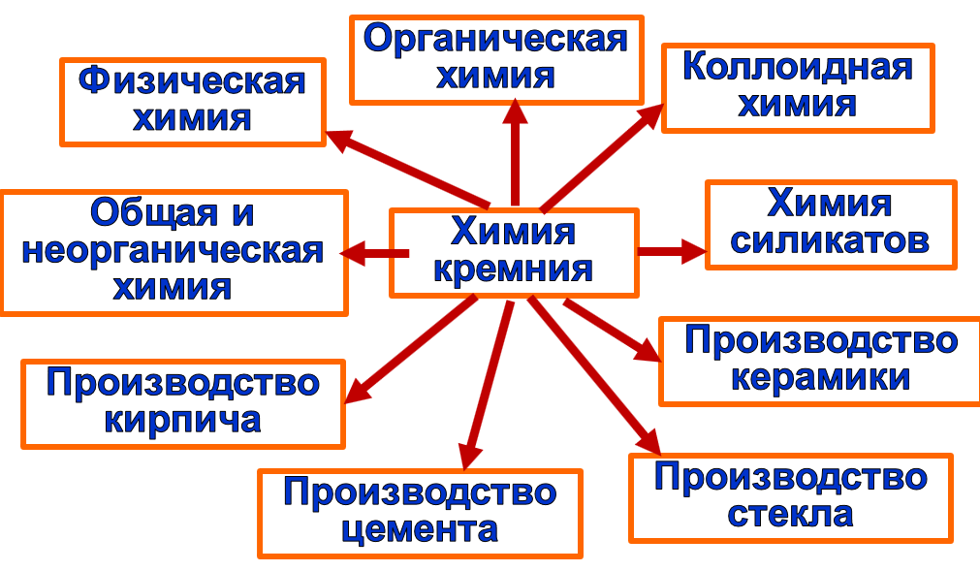

Введение. Цели и задачи учебной дисциплины «Химия кремния» и её связь с другими дисциплинами
Notes:
5

Slide 6
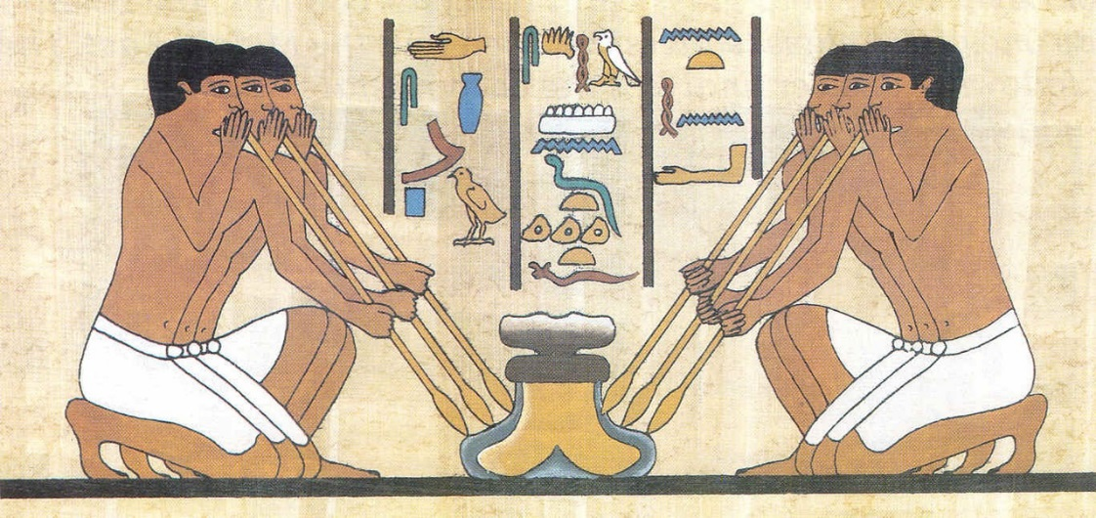
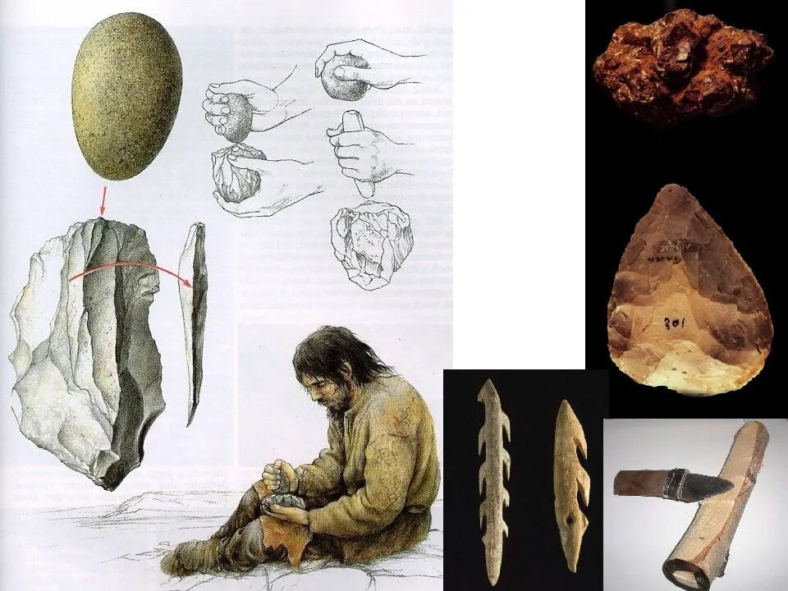
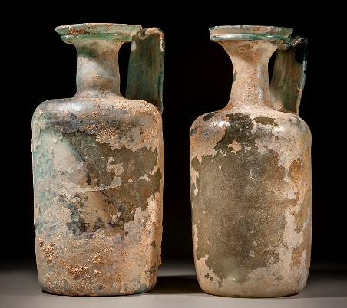
Соединения кремния, широко распространен-ные на земле, были известны человеку с каменного века. Использование каменных орудий для труда и охоты продолжалось несколько тысячелетий.
Применение соединений кремния, связанное с их переработкой, – изготовление стекла – началось около 3000 лет до н. э. (в Древнем Египте).
Notes:
6

Slide 7
Соединение кремния – оксид SiO₂ (кремнезем) было известно раньше других. В 18 веке кремнезем считали простым телом и относили к «землям» (что и отражено в его названии). Сложность состава кремнезема установил И. Я. Берцелиус. Он же впервые, в 1825, получил элементарный кремний из фтористого кремния SiF₄, восстанавливая последний металлическим калием. Новому элементу было дано название «силиций» (от лат. silex – кремень). Русское название ввел Г. И. Гесс в 1834.
Notes:
7

Slide 8
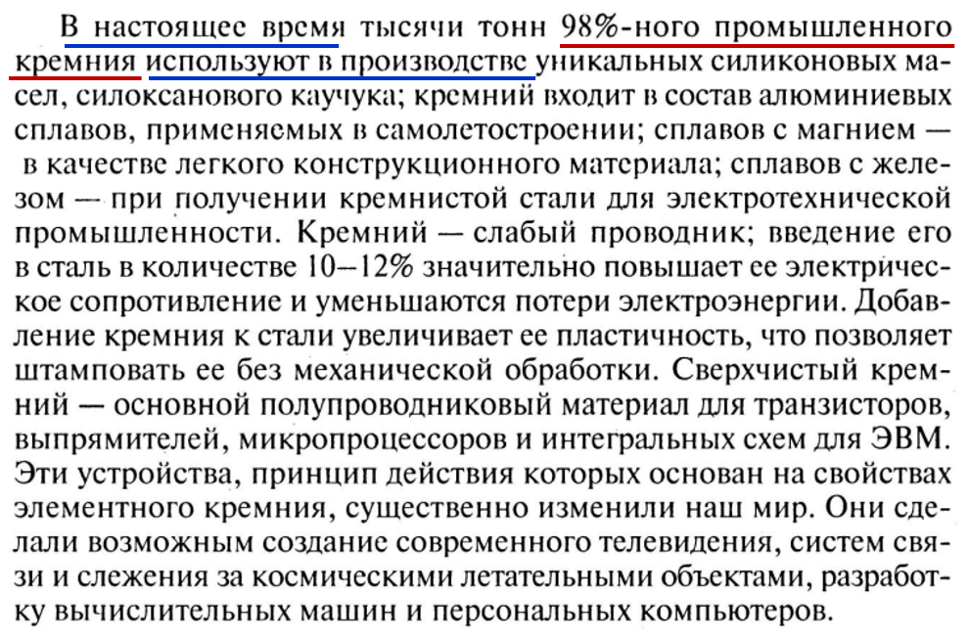
Notes:
8

Slide 9
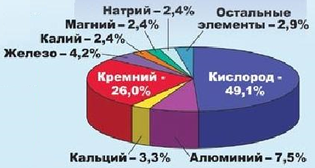
Химия кремния – это наука изучающая соединения кремния их природу, поведение в технологических процессах при производстве тугоплавких неметаллических соединений.
Земная кора состоит из разнообразных пород, которые представляют собой сочетания различных минералов. В их образовании участвуют все известные химические элементы в разных соотношениях.
Notes:
9

Slide 10
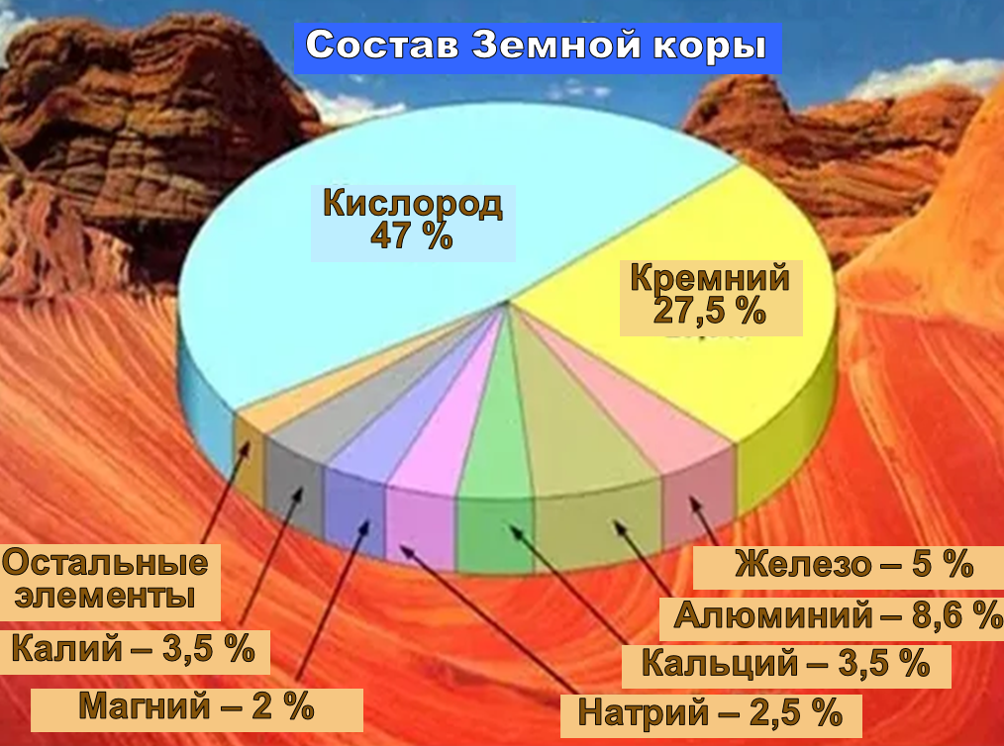
По Виноградову в земной коре:
О – 47 % | Si – 27,5 % | AI – 8,6 % | Fe – 5 % | Ca – 3,5 %
Na – 2,5 % | H – 0,15 % | K – 2,5 % | Mg – 2 % | Ti – 0,6 %
На долю С, F, S, Mn ≈0,36 %
На основные элементы ≈ 0,29 %
Notes:
10

Slide 11
Таким образом, в земной коре наиболее распространены: кислород, кремний.
Основу химии кремния составляет силикатная промышленность направленная на производство вяжущих веществ, стройматериа-лов, огнеупоров, а также изделий художественного назначения, керамики, изоляторов. В настоящее время большое внимание уделяется изучению кремний-органических соединений.
Notes:
11

Slide 12
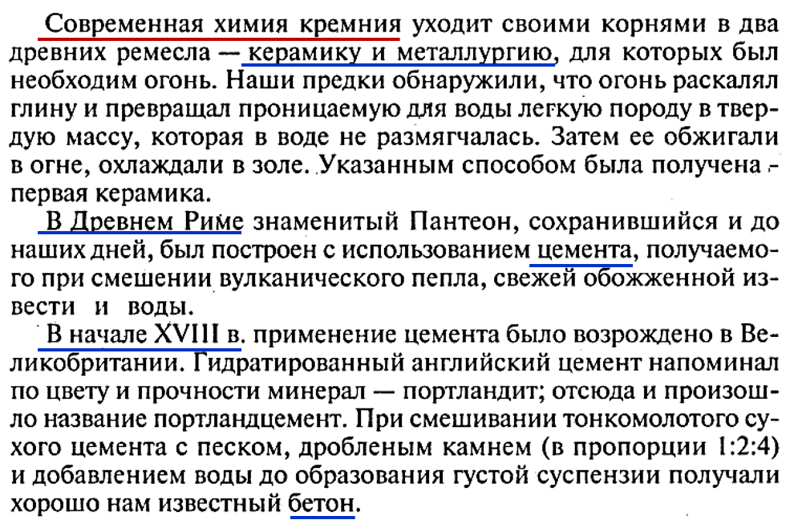
Краткая историческая справка
Notes:
12

Slide 13
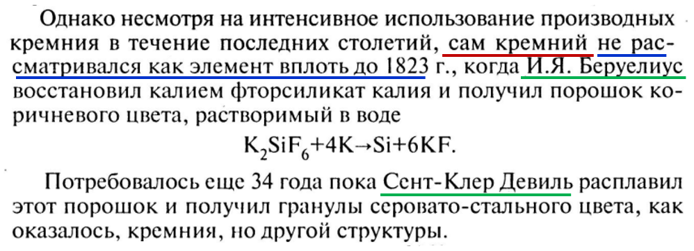
Notes:
13

Slide 14
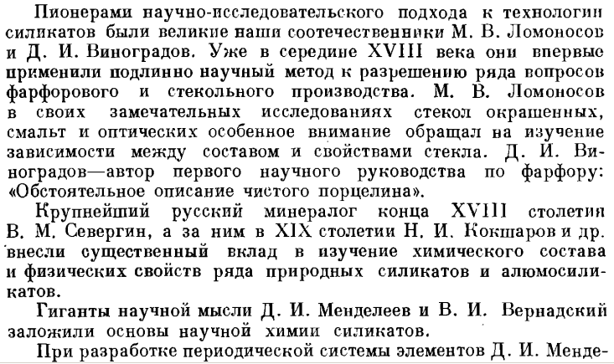
Роль русских ученых в развитии
химии кремния
Notes:
14

Slide 15
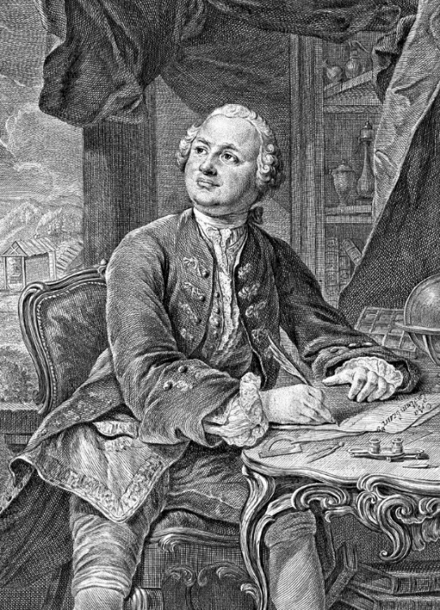
Михаил Васильевич Ломоносов – дал первым описание материалов, их важнейшие свойства, области применения: «Химия кремния» это наука, объясняющая на основании положений и опытов причину того, что происходит через химические операции в сложных телах соединений кремния»
Михаи́л Васи́льевич Ломоно́сов
Notes:
15

Slide 16
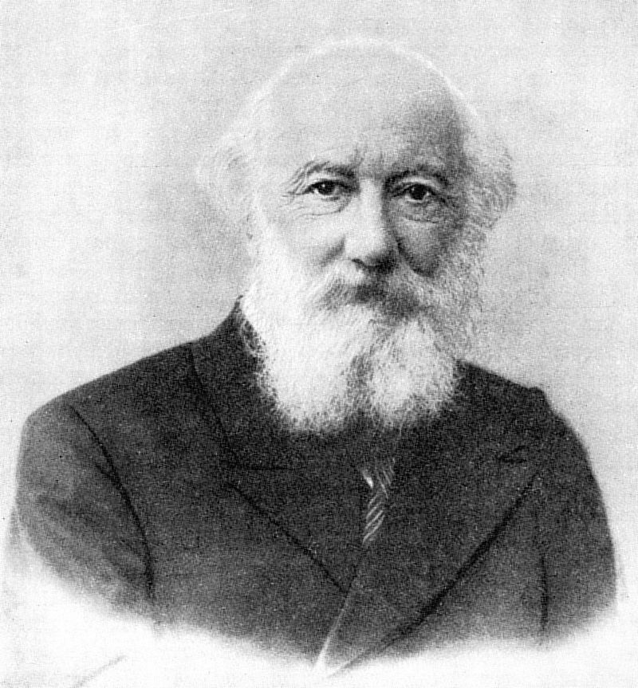
Николай Николаевич Бекетов, 1917 г – прочитал первую лекцию по химии кремния в Харькове, обосновал теорию строения силикатов и их важнейшие свойства.
Способ получения кремния в чистом виде разработан Николаем Николаевичем Бекетовым.
Никола́й Никола́евич Беке́тов
Notes:
16

Slide 17
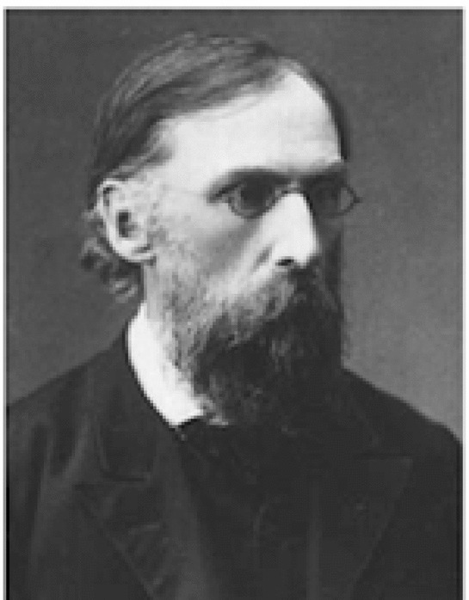
Николай Николаевич Любавин 1845 – 1918 г – является первым автором учебника химии.
Любавин Николай Николаевич
Notes:
17

Slide 18
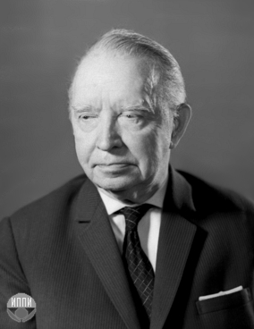
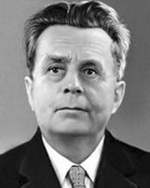
Кузьма Андрианович Адрианов и Александр Павлович Виноградов – дали представление о химизме кремний-органических соединений, полимеров.
Алекса́ндр Па́влович Виногра́дов
Кузьма Андрианович Андриа́нов
Notes:
18

Slide 19
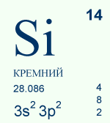
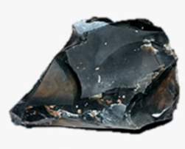


Кремний и его соединения
Кремний – неметалл, расположенный в главной подгруппе IV группы и в третьем периоде периодической системы химических элементов Менделеева – валентные – s и p электроны внешнего энергетического уровня 3s²3p².
Электронная конфигурация кремния в основном состоянии (Si):
1s²2s²2p⁶3s²3p²
Электронная конфигурация кремния в возбужденном состоянии (Si*):
1s²2s²2p⁶3s¹3p³
Notes:
19

Slide 20
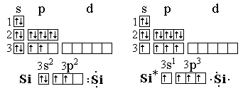
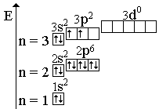

Атом кремния содержит на внешнем энергетическом уровне 2 неспаренных электрона и 1 неподеленную электронную пару в основном энергетическом состоянии и 4 неспаренных электрона в возбужденном энергетическом состоянии.
Степени окисления атома кремния: от –4 до +4. Характерные степени окисления –4, 0, +2, +4. Наиболее устойчивая – +4.
Notes:
20

Slide 21
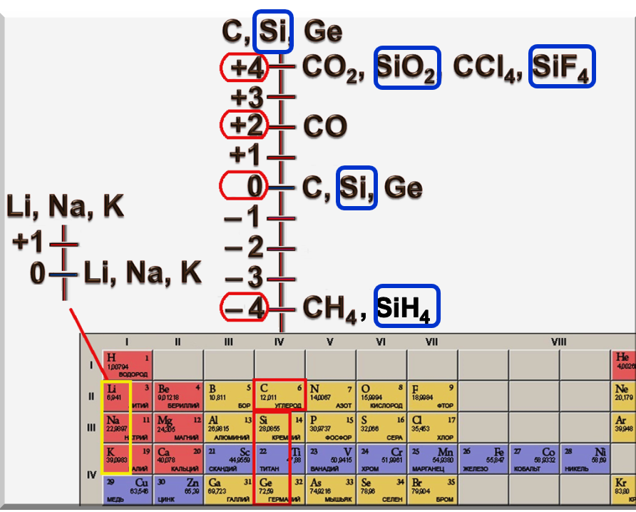
Вспомним:
Характерные степени окисления
некоторых элементов

Slide 22


История открытия кремния
В чистом виде кремний был выделен в 1811 году французскими учеными:
Жозеф Луи Гей-Люссак
Луи Жак Тенор

Slide 23
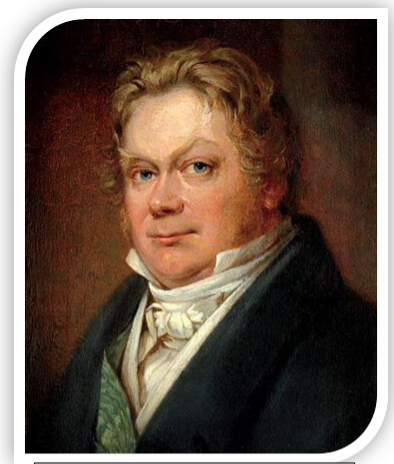
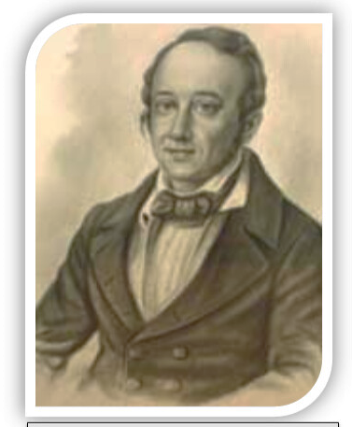
История открытия кремния
В 1823 году шведский химик Йенс Якоб Берцелиус получил тот же продукт и показал, что открыт новый элемент. Берцелиус назвал его «силиций» от латинского слова «silex» – кремень.
Русское название «кремний» введено в 1834 г. российским химиком Германом Ивановичем Гессом.
Notes:
23

Slide 24
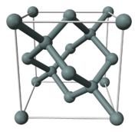
Кристаллическая структура кремния
Кристаллическая решетка кремния кубическая гранецентрированная типа алмаза. Но из-за бóльшей длины связи между Si – Si, твердость кремния значительно меньше, чем алмаза. Кремний хрупок, только при нагревании выше 800⁰С.

Slide 25
Физические свойства кремния
Кремний – неметалл, существует в кристаллическом и аморфном состоянии. Кремний хрупок, только при нагревании выше 800 °C он становится пластичным веществом.
Кристаллический кремний – вещество серовато – стального цвета с металлическим блеском, весьма твердое, но хрупкое. Аморфный кремний – бурый порошок.
ρ = 2,33 г/см³; t _{пл.} = 1415 ⁰С; t_{кип.} = 3500 ⁰С;

Slide 26
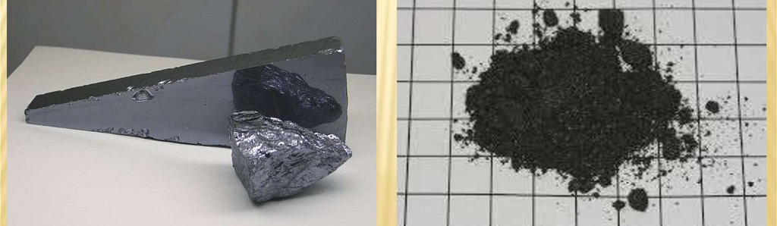
Аллотропия кремния
Кристаллический кремний – вещество серовато – стального цвета с металлическим блеском, весьма твердое, но хрупкое с плотностью 2,4 г/см³, полупроводник
Аморфный кремний – бурый порошок с плотностью 2,4 г/см³, структура подобна алмазу, сильно гигроскопичный
Notes:
26

Slide 27
Электрофизические свойства кремния
Элементарный кремний – типичный полупроводник. На электрофизические свойства кристаллического кремния большое влияние оказывают содержащиеся в нем микропримеси.
Для получения монокристаллов кремния с дырочной проводимостью в кремний вводят добавки элементов III-й группы – бор, алюминия, галлия и индия, с электронной проводимостью – добавки элементов V-й группы – фосфора, мышьяка или сурьма.

Slide 28
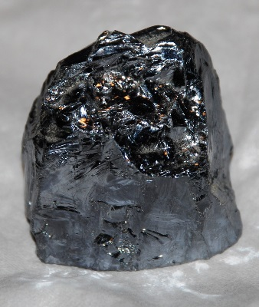
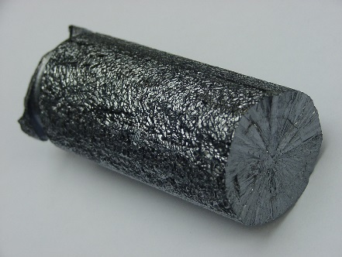
Кремний в природе
Кремний – второй по распространен-ности элемент.
Кремний в свободном виде в природе не встречается. Отмечены единичные факты нахождения чистого кремния в самородном виде – мельчайшие включения (наноиндивиды) в ийолитах Горячегорского щелочно-габброидного массива (Кузнецкий Алатау, Красноярский край); в Карелии и на Кольском п-ове (по материалам изучения Кольской сверхглубокой скважины); микроскопические кристаллы в фумаролах вулканов Толбачик и Кудрявый (Камчатка).
В природе встречается в виде кремнезема (SiO₂), силикатов и алюмосиликатов.

Slide 29

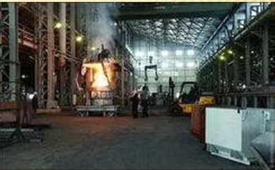
Получение кремния
В промышленности кремний получают восстанавливая расплав SiO₂ коксом при t=1800^{о}C в дуговых печах. Чистота полученного таким образом кремния составляет 99,9 %.

Slide 30
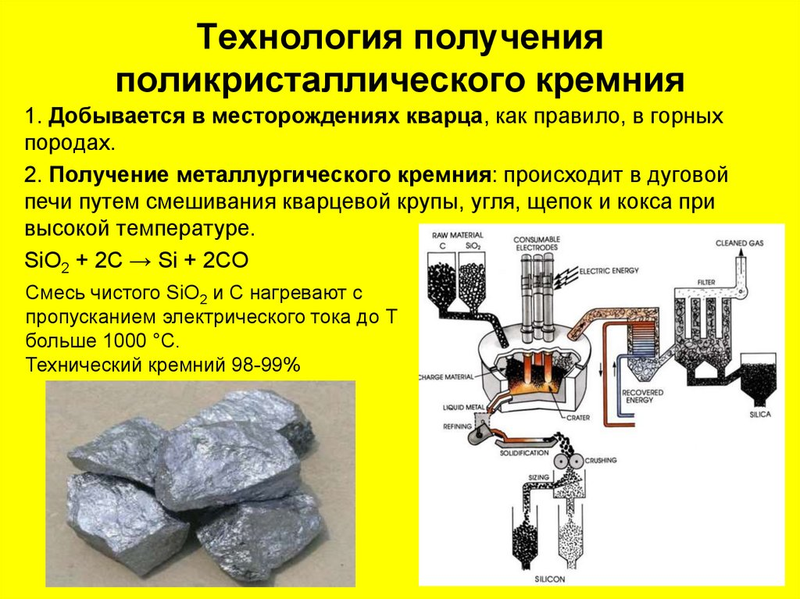
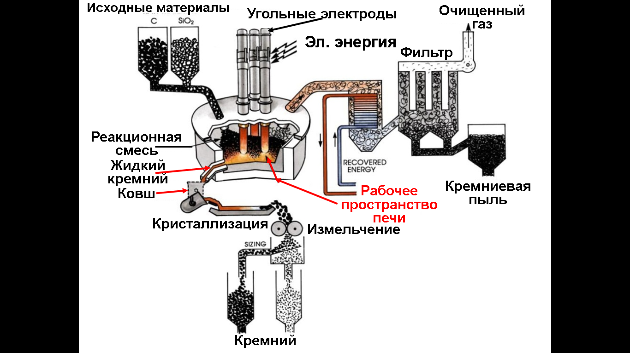

Slide 32
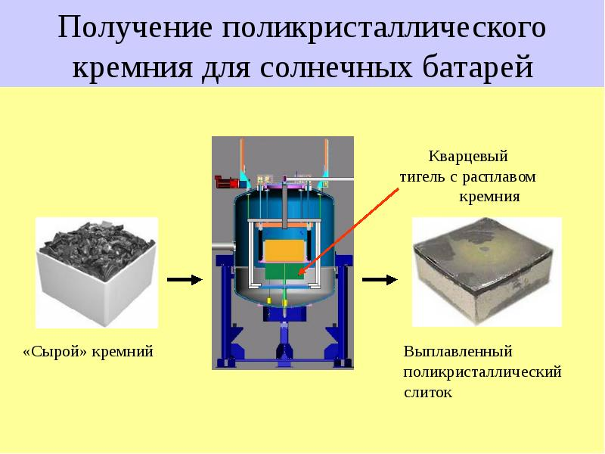

Slide 33
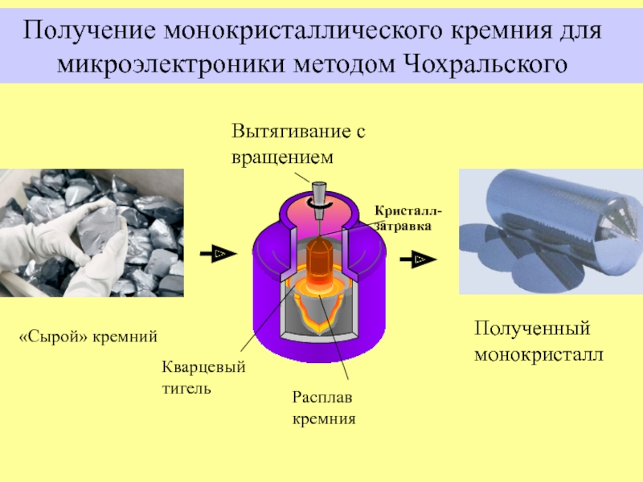

Slide 34
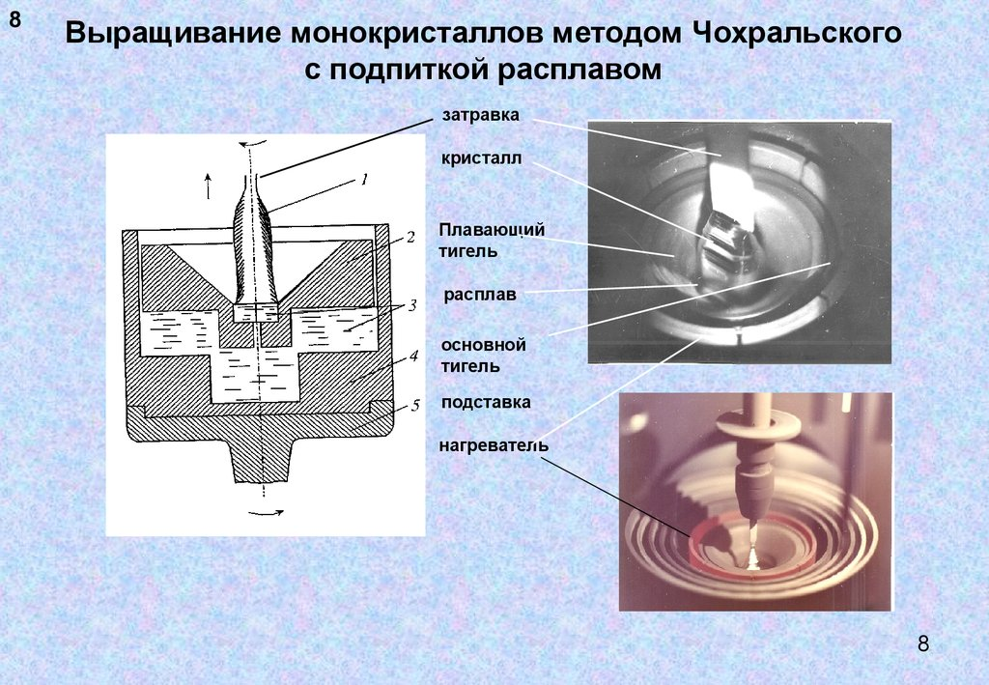

Slide 35
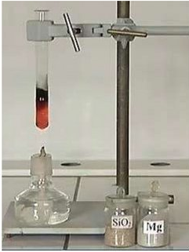
Лабораторный способ получения:
SiO₂ + 2Mg → 2MgO + Si
3SiO₂ + 4Al → 2Al₂O₃ + Si
Нагревание песка с магнием:
SiO₂ + 2Mg → 2MgO + Si
Для отделения Si от MgO используют соляную кислоту:
MgO + 2HCl → MgCl₂ + H₂O

Slide 36
Химические свойства кремния
Химически кремний малоактивен.
При комнатной температуре реагирует только c фтором, образуя летучий тетрафторид кремния:
Si + 2F₂→ SiF₄

Slide 37
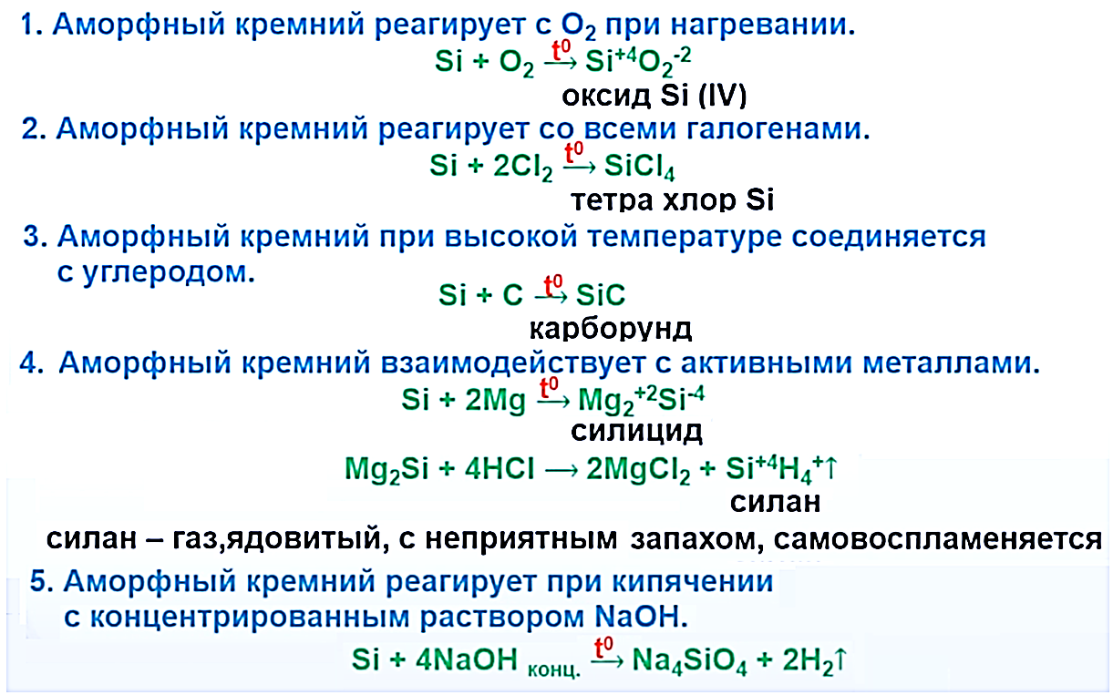
Notes:
37

Slide 38

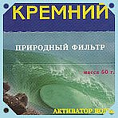
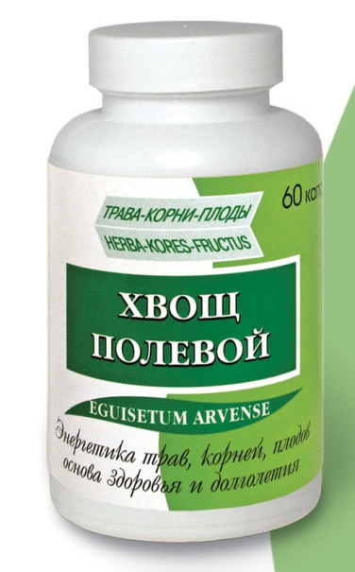

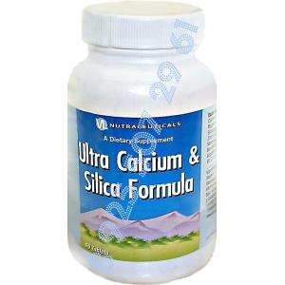


Применение кремния в медицине

Slide 39
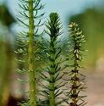

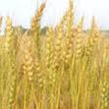
Биологическая роль
Важнейшее соединение кремния – SiO₂ необходим для жизни растений и животных.
Благодаря ему тростники, камыши и хвощи стоят крепко, как штыки.
Острые листья осоки режут, как ножи, стерня на скошенном поле колет, как иголки, а стебли злаков настолько крепки, что не позволяют ниве на полях ложиться от дождя и ветра.

Slide 40

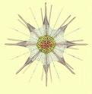

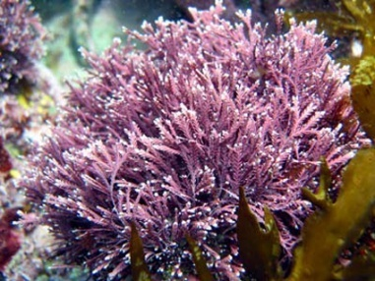
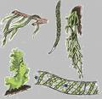
Кремний входит и в состав низших живых организмов – диатомовых водорослей и радиолярий – нежнейших комочков живой материи, которые создают свои непревзойденные по красоте скелеты из кремнезема.
Радиолярии
Диатомовые водоросли

Slide 41
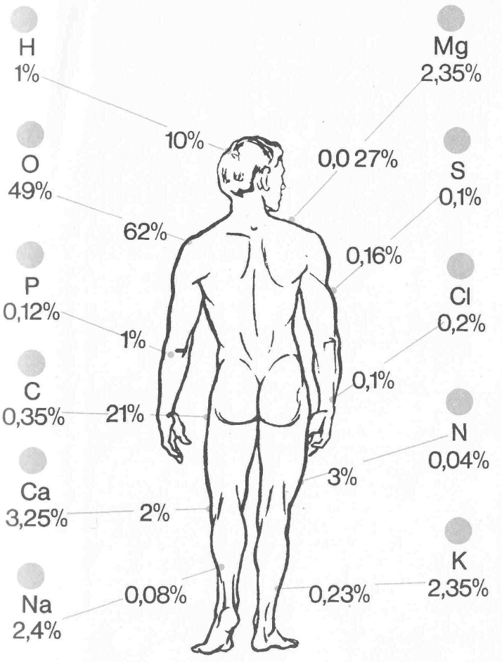

Вспомним: макроэлементы – это элементы, содержание которых в организме выше 10^{–2} %. К ним относятся кислород, углерод, водород, азот, фосфор, сера, кальций, магний, натрий и хлор.
В Земной коре
В Земной коре

Slide 42
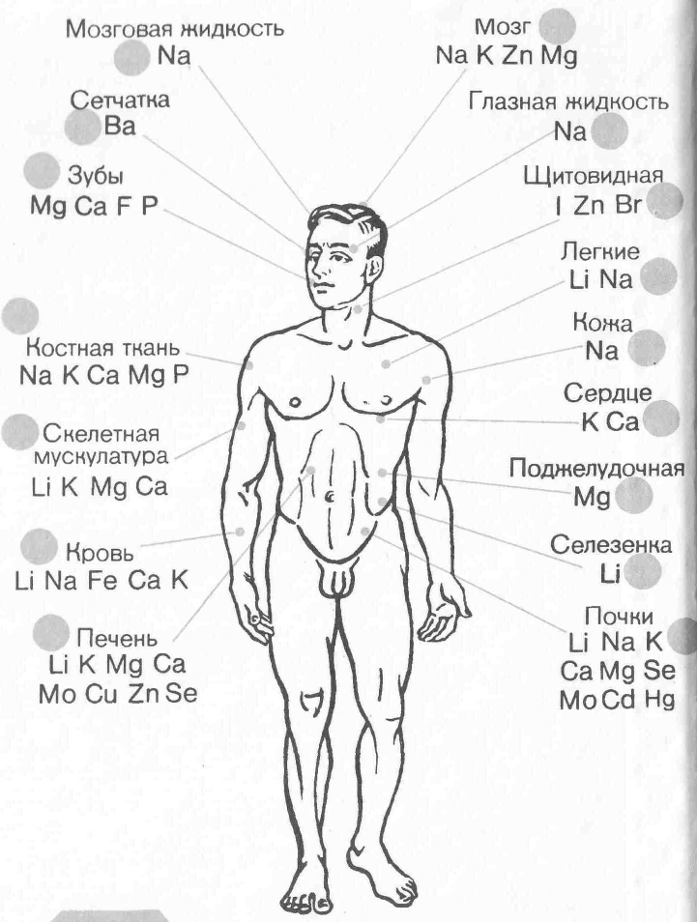
Микроэлементы. Это элементы, содержание которых в организме находится в пределах от 10^{–3} до 10^{–5} %. К ним относятся иод, медь, мышьяк, фтор, бром, стронций, барий, кобальт.

Slide 43
Кремний – микроэлемент, постоянно содержащийся в организме человека. Наибольшее его количество содержится в лимфоузлах, соединительной ткани аорты, трахеи, в волосах и коже. Кремний необходим для построения эпителиальных клеток.
Среднее содержание кремния в крови составляет 8,25 мг/сутки. С возрастом его уровень в организме снижается, поэтому у пожилых людей потребность в кремнии, как правило, повышается. Улучшают усвоение кремния организмом наличие кальция, магния, марганца и калия.

Slide 44
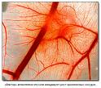

Кремний играет важную роль в процессе минерализации костной ткани; необходим для поддержания эластичности стенки артерий, оказывает положительное влияние на иммунитет и замедляет процессы старения в тканях организма человека.

Slide 45
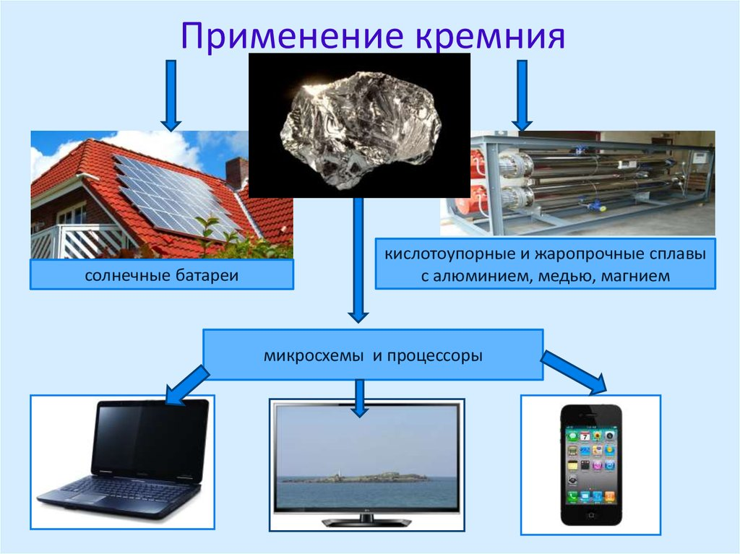
Применение кремния в технике
Notes:
45

Slide 46
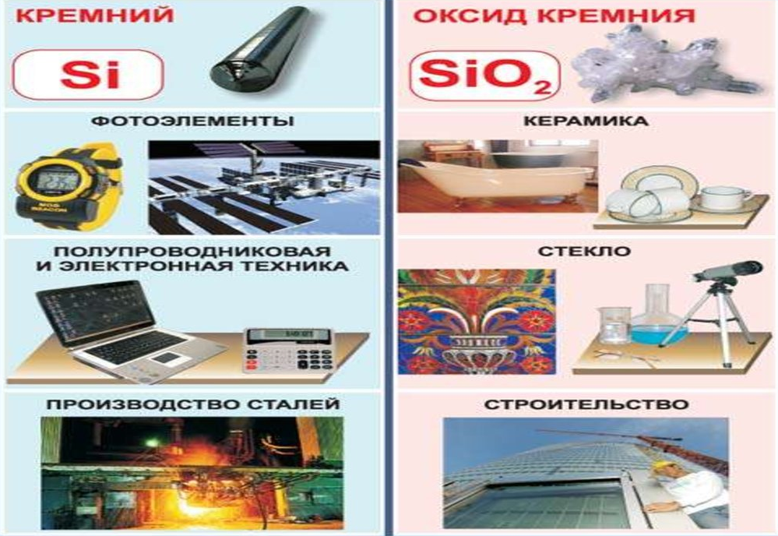
Notes:
46

Slide 47

Notes:
47

Slide 48

Notes:
48

Slide 49


Бинарные соединения кремния: карбиды
Карби́д кре́мния (карборунд) –бинарное неорганическое химическое соединение кремния с углеродом. Химическая формула SiC. В природе встречается в виде чрезвычайно редкого минерала – муассанита.
Монокристалл муассанита (~1 мм в размере)
Карбид кремния
Notes:
49

Slide 50

Природный карбид кремния – муассанит можно найти только в ничтожно малых количествах в некоторых типах метеоритов и в месторождениях корунда и кимберлита. Практически любой карбид кремния, продаваемый в мире, в том числе и в виде муассанитового украшения, является синтетическим. Природный муассанит был впервые обнаружен в 1893 году в виде небольших шестиугольных пластинчатых включений в метеорите Каньон Диабло в Аризоне Фердинандом Анри Муассаном, в честь которого и был назван минерал в 1905 году.
Кольцо с синтетическим муассанитом
Notes:
50

Slide 51
Хоть карбид кремния и является редким веществом на Земле, он широко распространён в космосе. Это вещество встречается в пылевых облаках вокруг богатых углеродом звёзд. Анализ зёрен карбида кремния, найденных в углеродистом хондритовом метеорите Мёрчисон, показал аномальное изотопное соотношение углерода и кремния, что указывает на происхождение данного вещества за пределами Солнечной системы: 99 % зёрен SiC образовалось около богатых углеродом звёзд, принадлежащих к асимптотической ветви гигантов. Карбид кремния можно часто обнаружить вокруг таких звёзд по их ИК-спектрам
Notes:
51

Slide 52
О ранних, не систематических и часто непризнанных синтезах карбида кремния сообщали Деспретз (1849), Марсден (1880) и Колсон (1882 год). Широкомасштабное производство начал Эдвард Гудрич Ачесон в 1893. Он запатентовал метод получения порошкообразного карбида кремния 28 февраля 1893. Ачесон также разработал электрическую печь, в которой карбид кремния создаётся до сих пор. Он основал компанию The Carborundum Company для производства порошкообразного вещества, которое первоначально использовалось в качестве абразива.
Notes:
52

Slide 53
Производство
Из-за редкости нахождения в природе муассанита карбид кремния, как правило, имеет искусственное происхождение. Простейшим способом производства является спекание кремнезёма с углеродом в графитовой электропечи Ачесона при высокой температуре 1600–2500 °C:
SiO₂ + 3C → SiC + CO↑
Notes:
53

Slide 54

Кристаллы высокой чистоты бесцветного, бледно-жёлтого и зелёного цвета находятся ближе всего к резистору. На большем расстоянии от резистора цвет изменяется на синий или чёрный из-за примесей. Загрязнителями чаще всего являются азот и алюминий, они влияют на электропроводность полученного материала.
Синтетические кристаллы SiC ~ 3 мм в диаметре
Notes:
54

Slide 55

Чистый карбид кремния можно получить с помощью так называемого процесса Лели, в котором порошкообразный SiC возгоняется в атмосфере аргона при 2500 °C и осаждается на более холодной подложке в виде чешуйчатых монокристаллов размерами до 2×2 см. Этот процесс даёт высококачественные монокристаллы, получающиеся из-за быстрого нагрева до высоких температур и в основном состоящие из 6H-SiC фазы.
Кристаллы карбида кремния, полученные благодаря процессу Лели
Notes:
55

Slide 56
Улучшенный процесс Лели при участии индукционного нагрева в графитовых тиглях даёт ещё большие монокристаллы до 10 см в диаметре.
Кубический SiC, как правило, выращивается с помощью более дорогостоящего процесса – химического осаждения паров.
Notes:
56

Slide 57
Чистый карбид кремния также может быть получен путём термического разложения полимера полиметилсилана (SiCH₃)_{n}, в атмосфере инертного газа при низких температурах. Относительно CVD-процесса метод пиролиза более удобен, поскольку из полимера можно сформировать изделие любой формы перед запеканием в керамику.
Notes:
57

Slide 58

Сделаем запись в тетради.
Бинарные соединения кремния: карбиды
Карби́д кре́мния (карборунд) –бинарное неорганическое химическое соединение кремния с углеродом. Химическая формула SiC. В природе встречается в виде чрезвычайно редкого минерала – муассанита.
Хоть карбид кремния и является редким веществом на Земле, он широко распространён в космосе.

Slide 59
Сделаем запись в тетради.
Производство
Из-за редкости нахождения в природе муассанита карбид кремния, как правило, имеет искусственное происхождение. Простейшим способом производства является спекание кремнезёма с углеродом в графитовой электропечи Ачесона при высокой температуре 1600–2500 °C:
SiO₂ + 3C → SiC + CO↑

Slide 60
Сделаем запись в тетради.
Чистый карбид кремния можно получить с помощью так называемого процесса Лели, в котором порошкообразный SiC возгоняется в атмосфере аргона при 2500 °C и осаждается на более холодной подложке в виде чешуйчатых монокристаллов размерами до 2×2 см. Этот процесс даёт высококачественные монокристаллы, получающиеся из-за быстрого нагрева до высоких температур и в основном состоящие из 6H-SiC фазы.

Slide 61
Сделаем запись в тетради.
Чистый карбид кремния также может быть получен путём термического разложения полимера полиметилсилана (SiCH₃)_{n}, в атмосфере инертного газа при низких температурах. Относительно CVD-процесса метод пиролиза более удобен, поскольку из полимера можно сформировать изделие любой формы перед запеканием в керамику.

Slide 62

Сделаем запись в тетради.
Структуры основных политипов SiC
Известно примерно 250 кристаллических форм карбида кремния. Полиморфизм SiC характеризуется большим количеством схожих кристаллических структур, называемых политипами. Они являются вариациями одного и того же химического соединения, которые идентичны в двух измерениях, но отличаются в третьем. Таким образом, их можно рассматривать как слои, сложенные в стопку в определённой последовательности.
4H-SiC (α)6H-SiC
(β)3C-SiC
Notes:
62

Slide 63

Альфа-карбид кремния (α-SiC) является наиболее часто встречающимся полиморфом. Эта модификация образуется при температуре свыше 1700 °C и имеет гексагональную решётку, кристаллическая структура типа вюрцита.
Notes:
63

Slide 64

Бета-модификация (β-SiC), с кристаллической структурой типа цинковой обманки (аналог структуры алмаза), образуется при температурах ниже 1700 °C. До недавнего времени бета-форма имела сравнительно небольшое коммерческое использование, однако в настоящее время в связи с использованием его в качестве гетерогенных катализаторов интерес к ней увеличивается.
Notes:
64

Slide 65
Сделаем запись в тетради.
Нагревание бета-формы до температур свыше 1700 °C способно приводить к постепенному переходу кубической бета-формы в гексагональную (2Н, 4Н, 6Н, 8Н) и ромбичеcкую (15R). При повышении температуры и времени процесса все образующиеся формы переходят в конечном итоге в гексагональный альфа-политип 6Н.
Notes:
65

Slide 66

Свойства основных политипов карбида кремния
Notes:
66

Slide 67
Чистый карбид кремния бесцветен. Его оттенки от коричневого до чёрного цвета связаны с примесями железа. Радужный блеск кристаллов обусловливается тем, что при контакте с воздухом на их поверхности образуется плёнка из диоксида кремния, что приводит к пассивированию внешнего слоя.
Notes:
67

Slide 68
Физические свойства
Карбид кремния является твердым, тугоплавким веществом. Кристаллическая решётка аналогична решётке алмаза. Является полупроводником.
Стандартная энтальпия образования (298 К): −66,1 кДж/моль
Стандартная энергия Гиббса образования (298 К): −63,7 кДж/моль
Стандартная энтропия образования (298 К): 16,61 Дж/моль·K
Стандартная мольная теплоемкость (298 К): 26,8 Дж/моль·K
Характер кристаллической решётки: атомный.
Энергия кристаллической решётки: 299 ккал/г·форм
Notes:
68

Slide 69
Сделаем запись в тетради (весь раздел)
Химические свойства
Карбид кремния является единственным бинарным соединением, образуемым элементами IV группы Периодической таблицы элементов Д. И. превышает 10 – 12 %.
Энергия ковалентной связи между атомами кремния и углерода в кристаллах SiC почти в три раза превышает энергию связи между атомами в кристаллах кремния. Благодаря сильным химическим связям карбид кремния выделяется среди других материалов высокой химической и радиационной стойкостью, температурной стабильностью физических свойств, большой механической прочностью и высокой твердостью.
Notes:
69

Slide 70
Карбид кремния является весьма инертным химическим веществом: практически не взаимодействует с большинством кислот, кроме концентрированных фтористоводородной (плавиковой), азотной и ортофосфорной кислот. Способен выдерживать нагревание на открытом воздухе до температур порядка 1500 °C. Карбид кремния не плавится при любом известном давлении, но способен сублимировать при температурах свыше 1700 °C. Высокая термическая устойчивость карбида кремния делает его пригодным для создания подшипников и частей оборудования для высокотемпературных печей.
Notes:
70

Slide 71

В инертной атмосфере карбид кремния разлагается только при очень высокой температуре:
Notes:
71

Slide 72

Notes:
72

Slide 73
Применение
Исторически первым способом использования карбида кремния было использование в качестве абразива. За этим последовало применение и в электронных устройствах. В начале XX века карбид кремния использовался в качестве детектора в первых радиоприемниках. В 1907 году Генри Джозеф Раунд создал первый светодиод, подавая напряжение на кристаллы SiC и наблюдая за жёлтым, зелёным и оранжевым излучением на катоде. Эти эксперименты были повторены О. В. Лосевым в СССР в 1923 году.
Notes:
73

Slide 74

В современной гранильной мастерской карбид кремния является популярным абразивом из-за его прочности и низкой стоимости. В обрабатывающей промышлен-ности из-за его высокой твердости он используется в абразивной обработке в таких процессах как шлифование, хонингование, водоструйная резка и пескоструйная обработка. Частицы карбида кремния ламинируются на бумагу для создания шлифовальной шкурки.
Режущие диски из карбида кремния
Notes:
74

Slide 75

Суспензии мелкодисперсных порошков карбида кремния в масле, глицерине или этиленгликоле используются в процессе проволочной резки полупроводниковых монокристаллов на пластины.
В 1982 году случайно был обнаружен композит, состоящий из оксида алюминия и карбида кремния, кристаллы которого растут в виде очень тонких нитей.
Notes:
75

Slide 76

Конструкционные материалы
Карбид кремния используется в качестве лицевого слоя композитной секции противопулевого бронежилета.
Карбид кремния наряду с карбидом вольфрама и другими износостойкими материалами применяется для создания торцевых механических уплотнений.
Notes:
76

Slide 77
В 1980-х и 1990-х годах карбид кремния исследовался в нескольких научно-исследовательских программах разработки высокотемпературных газовых турбин в США, Японии и Европе. Планировалось, что разработанные компоненты из карбида кремния заменят рабочие и сопловые лопатки турбин из никелевых жаропрочных сплавов. Тем не менее, ни один из этих проектов не привёл к промышленному производству, в основном из-за низкого сопротивления ударным нагрузкам и низкой вязкости разрушения карбида кремния.
Notes:
77

Slide 78
Подобно другим высокотвердым керамическим материалам (оксид алюминия и карбид бора), карбид кремния используется как компонент композитной брони, применяемой для защиты вооружения и военной техники, а также в виде составного элемента слоистой брони керамика-органопластик противопульных жилетов. В бронежилете «Шкура дракона», созданном компанией Pinnacle Armor, используются диски из карбида кремни.
Notes:
78

Slide 79
Автомотодетали
Инфильтрованый кремний в материале «композит углерод-углерод» используется для производства высококачественных «керамических» дисковых тормозов, так как способен выдерживать экстремальные температуры. Кремний вступает в реакцию с графитом в «композите углерод-углерод», становясь армированным углеродным волокном карбида кремния (C/SiC). Диски из этого материала используются на некоторых спортивных автомобилях, в том числе Porsche Carrera GT, Bugatti Veyron, Chevrolet Corvette ZR1, Bentley, Ferrari, Lamborghini. Карбид кремния используется также в спечённых формах в дизельных фильтрах для очистки от твердых частиц.
Notes:
79

Slide 80

Углерод-керамические (карбид кремния) дисковые тормоза Porsche Carrera GT
Notes:
80

Slide 81
Электроника и электротехника
Первыми электрическими устройствами из SiC были нелинейные элементы варисторы и вентильные разрядники (см. также: тирит, вилит, лэтин, силит) для защиты электроустановок от перенапряжений. Карбид кремния в разрядниках применяется в виде материала вилита – смеси SiC и связующего. Варистор обладает высоким сопротивлением до тех пор, пока напряжение на нём не достигнет определённого порогового значения V_{T}, после чего его сопротивление падает до более низкого уровня и поддерживает это значение, пока приложенное напряжение не упадёт ниже V_{T}.
Notes:
81

Slide 82
Электронные приборы
Карбид кремния используется в сверхбыстрых высоковольтных диодах Шоттки, n-МОП транзисторах и в высокотемпературных тиристорах. По сравнению с приборами на основе кремния и арсенида галлия приборы из карбида кремния имеют следующие преимущества:
в несколько раз большая ширина запрещённой зоны;
в 10 раз большая электрическая прочность;
высокие допустимые рабочие температуры (до 600 °C);
Notes:
82

Slide 83

теплопроводность в 3 раза больше, чем у кремния, и почти в 10 раз больше, чем у арсенида галлия;
устойчивость к воздействию радиации;
стабильность электрических характеристик при изменении температуры и отсутствие дрейфа параметров во времени.
Светодиод
Notes:
83

Slide 84
Из почти двухсот пятидесяти модификаций карбида кремния только две применяются в полупроводниковых приборах – 4H-SiC и 6H-SiC.
Проблемы с интерфейсом элементов, основанных на диоксиде кремния, препятствуют развитию n-МОП транзисторов и IGBT, основанных на карбидокремнии. Другая проблема заключается в том, что сам SiC пробивается при высоких электрических полях в связи с образованием цепочек дефектов упаковки, но эта проблема может быть решена совсем скоро.
История светодиодов из SiC весьма примечательна: впервые свечение в SiC было обнаружено Х. Роундом в 1907 году. Первые коммерческие светодиоды были также на основе карбида кремния.
Notes:
84

Slide 85
Жёлтые светодиоды из 3C-SiC были изготовлены в СССР в 1970-х годах, а синие (из 6H-SiC), по всему миру – в 1980-х. Производство вскоре остановилось, потому что нитрид галлия показал в 10–100 раз более яркую эмиссию. Эта разница в эффективности связана с неблагоприятной непрямой запрещённой зоной SiC, в то время как нитрид галлия имеет прямую запрещённую зону, которая способствует увеличению интенсивности свечения. Тем не менее, SiC по-прежнему является одним из важных компонентов светодиодов – это популярная подложка для выращивания устройств из нитрида галлия, также он служит теплораспределителем в мощных светодиодах.
Notes:
85

Slide 86

Notes:
86

Slide 87
Астрономия и точная оптика
Жесткость, высокая теплопроводность и низкий коэффициент теплового расширения делают карбид кремния термостабильным материалом в широком диапазоне рабочих температур. Это обуславливает широкое применение карбидкремниевых матриц для изготовления зеркальных элементов в различных оптических системах, например в астрономических телескопах или в системах передачи энергии с использованием лазерного излучения.
Notes:
87

Slide 88
Развитие технологий (химическое осаждение паров) позволяет создавать диски из поликристаллического карбида кремния до 3,5 метров в диаметре. Заготовки зеркал могут формироваться различными методами, включая прессование чистого мелкого порошка карбида кремния под высоким давлением. Несколько телескопов, например Gaia, уже оснащены оптикой из карбида кремния, покрытого серебром
Notes:
88

Slide 89

Пирометрия
Волокна из карбида кремния используются для измерения температуры газов оптическим методом, называемым тонкой пирометрией накаливания. При измерении тонкие нити (диаметр 15 мкм) из карбида кремния вводят в зону измерения. Волокна практически не влияют на процесс горения, а их температура близка к температуре пламени. Таким методом может быть измерена температура в диапазоне 800–2500 K.
Изображения теста пирометрии. Высота пламени 7 см
Notes:
89

Slide 90
Нагревательные элементы
Первые упоминания об использовании карбида кремния для изготовления нагревательных элементов относятся к началу 20 века, когда они были изготовлены The Carborundum Company в США и EKL в Берлине.
В настоящее время карбид кремния является одним из типичных материалов для изготовления нагревательных элементов, способных работать при температурах до 1400 °C на воздухе и до 2000 °C в нейтральной или восстановительной среде, что заметно выше, чем доступно для многих металлических нагревателей.
Notes:
90

Slide 91
Нагревательные элементы из карбида кремния используются при плавлении цветных металлов и стекла, при термической обработке металлов, флоат-стекла, при производстве керамики, электронных компонентов и т. д.
Notes:
91

Slide 92
Ядерная энергетика
Благодаря высокой устойчивости к воздействию внешних неблагоприятных факторов, включая природные, высокой прочности и твердости, низкому коэффициенту термического расширения и низкому коэффициенту диффузии примесей и продуктов деления реакционноспечённый карбид кремния нашёл применение в ядерной энергетике.
Notes:
92

Slide 93
Карбид кремния, наряду с другими материалами, используется в качестве слоя из триструктурально-изотропного покрытия для элементов ядерного топлива в высокотемпературных реакторах, в том числе в газоохлаждаемых реакторах.
Из карбида кремния изготавливаются пеналы для длительного хранения и захоронения ядерных отходов.
Notes:
93

Slide 94

Ювелирные изделия
Как ювелирный камень карбид кремния используется в ювелирном деле (называется «синтетический муассанит» или просто «муассанит»). Муассанит похож на алмаз: он прозрачен и тверд (9–9,5 по шкале Мооса, по сравнению с 10 для алмаза), с показателем преломления 2,65–2,69 (по сравнению с 2,42 для алмаза).
Кольцо с синтетическим муассанитом
Notes:
94

Slide 95
Муассанит имеет несколько более сложную структуру, чем обычный кубический диоксид циркония. В отличие от алмаза, муассанит может иметь сильное двулучепреломление. Это качество является желательным в некоторых оптических конструкциях, но только не в драгоценных камнях. По этой причине муассанитовые драгоценности разрезают вдоль оптической оси кристалла, чтобы свести к минимуму эффект двупреломления. Муассанит имеет более низкую плотность 3,21 г/см³ (против 3,53 г/см³ для алмаза) и гораздо более устойчив к теплу. В результате получается камень с большим блеском минерала, с четкими гранями и хорошей устойчивостью к внешним воздействиям.
Notes:
95

Slide 96
В отличие от алмаза, который горит при температуре 800 °C, муассанит остаётся неповреждённым вплоть до температуры в 1800 °C (для сравнения: 1064 °C – температура плавления чистого золота). Муассанит стал популярен как заменитель алмаза, и может быть ошибочно принят за алмаз, так как его теплопроводность гораздо ближе к алмазу, чем у любого другого заменителя бриллианта. Драгоценный камень можно отличить от алмаза с помощью его двулучепреломления и очень небольшой зелёной или жёлтой флуоресценции в ультра фиолетовом свете.
Notes:
96

Slide 97
Производство стали
Карбид кремния выступает в качестве топлива для изготовления стали в конвертерном производстве. Он чище, чем уголь, что позволяет сократить отходы производства. Также может быть использован для повышения температуры и регулирования содержания углерода. Использование карбида кремния стоит меньше и позволяет производить чистую сталь из-за низкого уровня содержания микроэлементов, по сравнению с ферросилицием и сочетанием с углеродом.
Notes:
97

Slide 98
Катализатор
Естественная резистентность карбида кремния к окислению, а также открытие новых путей синтеза кубической формы β-SiC с большей площадью поверхности, приводит к большому интересу в использовании его в качестве гетерогенного катализатора. Эта форма уже использовалась в качестве катализатора при окислении углеводородов, таких как н-бутан, малеиновый ангидрид.
Notes:
98

Slide 99
Производство графена
Карбид кремния используется для производства графена с помощью графитизации при высоких температурах. Это производство рассматривается как один из перспективных методов синтеза графена в больших масштабах для практических применений. Высокая температура (2830 °C, как выше указано в реакции) приводит к разложению карбида кремния.
Notes:
99

Slide 100
Кремний как более летучий элемент уходит из приповерхностных слоёв, оставляя моно- или полислойный графен, нижние из которых сильно связаны с объёмным кристалом. В качестве исходного материала используют монокристаллы 6H-SiC(0001), на поверхности которых формировались террасы графена в результате термообработки с размерами около 1 микрона, разделённые областями с несколькими слоями
Notes:
100

Slide 101
Применение в строительстве
Может использоваться в качестве фибры в фибробетоне (аналогично базальтовому волокну).
Notes:
101

Slide 102
Сделаем запись в тетради.
Применение
Исторически первым способом использования карбида кремния было использование в качестве абразива. За этим последовало применение и в электронных устройствах. В начале XX века карбид кремния использовался в качестве детектора в первых радиоприемниках. В 1907 году Генри Джозеф Раунд создал первый светодиод, подавая напряжение на кристаллы SiC и наблюдая за жёлтым, зелёным и оранжевым излучением на катоде. Эти эксперименты были повторены О. В. Лосевым в СССР в 1923 году.

Slide 103
Сделаем запись в тетради.
В обрабатывающей промышленности и современной гранильной мастерской карбид кремния является популярным абразивом из-за его прочности и низкой стоимости.
В процессе проволочной резки полупроводниковых монокристаллов на пластины.
В качестве конструкционных материалов: компонент композитной брони, применяемой для защиты вооружения и военной техники, секции противопулевого бронежилета, рабочие и сопловые лопатки турбин

Slide 104
Сделаем запись в тетради.
Автомотодетали: для производства высококачественных «керамических» дисковых тормозов, в дизельных фильтрах для очистки от твердых частиц.
Электроника и электротехника: нелинейные элементы варисторы и вентильные разрядники для защиты электроустановок от перенапряжений.
Электронные приборы: используется в сверхбыстрых высоковольтных диодах Шоттки, n-МОП транзисторах и в высокотемпературных тиристорах, в полупроводниковых приборах .

Slide 105
Сделаем запись в тетради.
Астрономия и точная оптика: широкое применение карбидкремниевых матриц для изготовления зеркальных элементов в различных оптических системах.
Пирометрия: волокна из карбида кремния используются для измерения температуры газов оптическим методом.
Нагревательные элементы: карбид кремния является одним из типичных материалов для изготовления нагревательных элементов, способных работать при температурах до 1400 °C на воздухе и до 2000 °C в нейтральной или восстановительной среде.

Slide 106
Сделаем запись в тетради.
Ядерная энергетика: из карбида кремния изготавливаются пеналы для длительного хранения и захоронения ядерных отходов, в качестве слоя из триструктурально-изотропного покрытия для элементов ядерного топлива в высокотемпературных реакторах, в том числе в газоохлаждаемых реакторах.
Ювелирные изделия: как ювелирный камень (называется «синтетический муассанит» или просто «муассанит»).

Slide 107
Сделаем запись в тетради.
Производство стали: карбид кремния выступает в качестве топлива для изготовления стали в конвертерном производстве, для повышения температуры и регулирования содержания углерода.
Катализатор: в качестве катализатора при окислении углеводородов, таких как н-бутан, малеиновый ангидрид.
Производство графена: для производства графена с помощью графитизации при высоких температурах.
В строительстве: может использоваться в качестве фибры в фибробетоне.

Slide 108


Бинарные соединения кремния: нитриды
Нитрид кремния (четырёхазотистый трехкремний) – бинарное неорганическое химическое соединение, представляющее собой соединение кремния и азота. Химическая формула – Si₃N₄.
Notes:
108

Slide 109


Нитрид кремния обладает полезными для многих применений механическими и физико-химическими свойствами. Благодаря нитридкремниевой связи значительно улучшаются эксплуатационные свойства огнеупоров на основе карбида кремния, периклаза, форстерита и т. п. Огнеупоры на нитридной связке обладают высокой термо-и износостойкостью, имеют превосходную стойкость к растрескиванию, а также воздействию кислот, щелочей, агрессивных расплавов и паров металлов.
Плиты огнеупорные
Notes:
109

Slide 110

Нитрид кремния
Si₃N₄
Notes:
110

Slide 111

Физические свойства
Керамика из нитрида кремния имеет
высокую прочность в широком диапазоне температур,
умеренную теплопроводность,
низкий коэффициент теплового расширения,
умеренно-высокий коэффициент упругости,
необычайно высокую, для керамики, вязкость разрушения.
Notes:
111

Slide 112


Такое сочетание свойств приводит к отличной тепловой ударостойкости, способности выдерживать высокие нагрузки при высоких температурах, сохраняя превосходную износостойкость. Благодаря своему низкому удельному весу, кристаллический нитрид кремния хорошо подходит для протезирования человеческих костей.
Notes:
112

Slide 113
По сравнению с диоксидом кремния, нитрид в аморфном состоянии имеет более высокую концентрацию электронных и дырочных ловушек (около 10¹⁹ см⁻³), причём эти ловушки являются относительно глубокими (около 1,5 эВ). Это позволяет использовать нитрид кремния в качестве эффективного запоминающего устройства: инжектированные в него электроны и дырки локализуются (захватываются) ловушками и могут находиться в них в течение порядка 10 лет при температуре 85 °C. Также по сравнению с оксидом нитрид кремния обладает высокой диэлектрической проницаемостью (около 7, в то время как у SiO₂ – 3,9), поэтому он используется в ряде устройств в качестве изолятора
Notes:
113

Slide 114
Химические свойства
Кремния нитрид не взаимодействует с азотной, серной и соляной кислотами, слабо реагирует с ортофосфорной кислотой и интенсивно с фтористоводородной кислотой. Разлагается расплавами щелочей, оксидов и карбонатов щелочных металлов. Не взаимодействует с хлором до 900 °C, с сероводородом – до 1000 °C, с водородом – до 1200 °C. С расплавами Al, Pb, Sn, Zn, Bi, Cd, Cu – не реагирует; с переходными металлами образует силициды, с оксидами металлов выше 1200 °C – силикаты. Окисление нитрида кремния на воздухе начинается выше 900 °C.
Notes:
114

Slide 115

Окисление нитрида кремния и керамики на его основе
Notes:
115

Slide 116

Синтез
Notes:
116

Slide 117

Применение
Нитрид кремния в основном используется в структурах, где нужна высокая прочность и устойчивость к высоким температурам. Применяют для изготовления:
тиглей,
элементов насосов,
трубопроводов,
сопел газовых горелок,
блочных носителей катализаторов,
Notes:
117

Slide 118

Нитрид кремния применяют для изготовления:
обтекателей головных частей летательных аппаратов,
радиопрозрачных окон,
как абразивный и изоляционный материал.
Изделия (в том числе и подшипники) из нитрида кремния
Notes:
118

Slide 119
Используется, например, при создании
деталей теплового тракта газотурбинных двигателей и самих газовых турбин,
деталей двигателя автомобиля,
подшипников,
металлообработки.
Изделия (в том числе и подшипники) из нитрида кремния
Notes:
119

Slide 120

Широко применяют в производстве
керамики,
режущего инструмента,
производстве огнеупоров и т. д.
Изделия из нитрида кремния (чехлы для термопар)
Notes:
120

Slide 121
Огнеупоры с нитридом кремния обладают высокой термостойкостью и прочностью.
Применяют как составную часть
теплозащитных абляционных материалов,
огнеупорных карбидокремниевых материалов,
для термостойких огнеупорных материалов,
для металлопроводников,
устройств разливки и дозировки цветных металлов.
Notes:
121

Slide 122

Кантилевер из Si₃N₄ используется в атомных силовых микроскопах
Notes:
122

Slide 123
Бинарные соединения кремния : бориды
Бориды кремния (также известные как силициды бора) представляют собой легкие керамические соединения, образованные между кремнием и бором. Сообщалось о нескольких стехиометрических соединениях борида кремния, SiB_{n}: триборид кремния, SiB₃, тетраборид кремния, SiB₄, гексаборид кремния, SiB₆, а также SiB_{n} (n = 14, 15, 40 и т.д.).
Notes:
123

Slide 124
Сообщалось, что фазы n = 3 и n = 6 совместно производились вместе в виде смеси впервые Анри Муассаном и Альфредом Стоком в 1900 году путем кратковременного нагревания кремния и бора. в глиняном сосуде.
Впервые о тетрабориде сообщили, что он синтезируется непосредственно из элементов в 1960 году тремя независимыми группами: Карлом Клайном и Дональдом Сэндсом; Эрвин Колтон; и Сирилл Броссет и Бенгт Магнуссон.
Было высказано предположение, что триборид является богатой кремнием версией тетраборида. Следовательно, стехиометрия любого соединения может быть выражена как SiB_{4–x}, где x = 0 или 1.
Notes:
124

Slide 125


Все бориды кремния являются черными кристаллическими материалами одинаковой плотности: 2,52 и 2,47 г см соответственно для n = 3 (4) и 6 соединений. По шкале твердости минералов Мооса SiB_{4–x} и SiB₆ занимают промежуточное положение между алмазом (10) и рубин (9).
Бориды кремния могут быть выращены из кремния, насыщенного бором, в твердом или жидком состоянии.
Notes:
125

Slide 126
Бориды получают восстановлением кремнезема в вакууме по реакции:
SiO₂ + 8B→B₆Si + 2BO
или способом горячего прессования смеси порошков бора и кремний при температуре 1600 – 1800 ^{о}С.
Notes:
126

Slide 127
Бориды кремния отличаются высокой твердостью и химической стойкостью. Они плавятся при 2000 ^{о}С, медленно окисляются при очень высоких температурах.
Notes:
127

Slide 128
Образование твердых растворов бора в кремнии приводит к резкому снижению электросопротивлению последнего. Так добавка 0,0005 % уменьшает удельное сопротивление Si в 100 раз, а добавки 1% в 1000 раз. Добавки к применению от 0,01 до 1% бора вызывают его дырочную проводимость. Полупроводниковые свойства твердого раствора бора в кремнии используется при создании там так называемых солнечных батарей – фотоэлементов, служащих для преобразования солнечной энергии в электрическую. Применяются либо силициды бора и для получения специальных высокоогнеупоров.
Notes:
128

Slide 129

Бинарные соединения кремния: силициды
Notes:
129

Slide 130

Notes:
130

Slide 131

Notes:
131

Slide 132

Галоидные соединения кремния
Галогениды – это продукты замещения одного или нескольких атомов водорода в силанах (SiH₄ – силан):
SiH₄ →SiF₄ → SiCI₄ → SiBr₄ → SiI₄
Свойства: Температура кипения, плотность, теплота образования возрастает с увеличением атомной массы в основном все является газами с резким запахом.
Notes:
132

Slide 133
Галогеносиланы и их галогенопроизводные в природе не существуют и могут быть получены только искусственным путем.
Например, SiCI₄ получают непосредственным соединением кремния с галогенами – из ферросилицида (содержащего от 35 до 50 % кремния) который обрабатывают сухим хлором при 350–500 ^{о}С:
Si + 2CI₂ → SiCI₄
силицид хлора
При комнатной температуре только фтор реагирует с кремниевой пылью:
Si + 2F₂ → SiF₄
силицид фтора
Notes:
133

Slide 134


Галогеносиланы (галогениды) кремния в воде легко гидролизуются с образованием кремниевой (H₂SiO₃ или SiO₂⋅H₂O) и галогенводородных кислот:
Notes:
134

Slide 135



Хлорид кремния (IV) (тетрахлорид кремния, кремний четырёххлористый, тетрахлорсилан) – прозрачная бесцветная жидкость, химическая формула SiCI₄.
Получение. Получается накаливанием смеси кремнезёма с углём в токе хлора. Также вещество можно получить взаимодействием элементов:
Si + 2CI₂ → SiCI₄
Notes:
135

Slide 136
Свойства: бесцветная дымящиеся жидкость, которая легко разлагается водой:
SiCI₄ + 2H₂O → 4HCI + SiO₂
Применяется в производстве кремнийорганических соединений; для создания дымовых завес. Технический четырёххлористый кремний предназначен для производства этилсиликата.
Notes:
136

Slide 137
Опасность и токсичность.
Четырeххлористый кремний: негорючее, термически стойкое вещество. Имеет резкий удушающий запах. Пары четырeххлористого кремния раздражают верхние дыхательные пути, слизистые оболочки. В больших концентрациях ядовит.
ПДК в рабочей зоне – 1 мг/м³ (в пересчёте на пары хлора); ЛД50 на крысах 102 мг/кг. В соответствии с ГОСТ 12.1.007-76 тетрахлорид кремния относится ко II классу токсичности.
Notes:
137

Slide 138


Фторид кремния(IV) (кремний четырёх-фтористый, тетрафторид кремния, тетрафтор-силан) – бинарное неорганическое соединение кремния и фтора с формулой SiF₄, бесцветный ядовитый газ, легко гидролизуется водой, растворяется в органических растворителях.
Notes:
138

Slide 139

Получение
Notes:
139

Slide 140
Физические свойства
Тетрафторид кремния – бесцветный газ с резко удушливым запахом, на воздухе (дымит), в твёрдом состоянии легко сублимируется, термически устойчив.
Легко гидролизуется водой, растворяется в органических растворителях.
Notes:
140

Slide 141

Химические свойства
Notes:
141

Slide 142
Токсикология
Считается высокотоксичным веществом, так как при контакте с горячей водой и кислотами выделяется чрезвычайно ядовитый фтороводород.
ПДК 0,5 мг/м³.
Используется для отравления стекла, и полировки стекол, плавиковой кислотой.
Notes:
142

Slide 143


Бромид кремния (IV) (тетрабромид кремния, тетрабромодисилан, тетрабромдисилан) – неорганическое соединение с химической формулой SiBr₄.
Notes:
143

Slide 144
SiBr₄ – тетрабромсилан (силицид брома или бромид кремния (IV)) получают бромированием при красном калении кремния парами брома:
Si + 2Br₂ = SiBr₄
Тетрабромид кремния (IV) синтезируют реакцией кремния с бромистым водородом при 600 ^{о}С:
Si + 4НBr = SiBr₄ + 2Н₂
Побочные продукты дибромсилан (SiН₂Br₂) и трибромсилан (SiНBr₃):
Si + 2НBr = SiН₂Br₂
Si + 3НBr = SiНBr₃ + Н₂
Notes:
144

Slide 145
Физические свойства
Молярная масса 347,702 г/моль. Бесцветная, легко гидролизующаяся, дымящая на воздухе жидкость. Температура плавления, t_{пл.} = 5,39 °C. Температура кипения, t_{кип.} = 154,7 °C. Плотность, ρ = 2,8 г/см. Имеет удушливый запах из-за склонности к гидролизу с выделением бромистого водорода:
BrCI₄ + 2H₂O → 4HBr + SiO₂
Общие свойства тетрабромида кремния очень похожи на свойства более часто используемого тетрахлорида кремния.
Notes:
145

Slide 146

Химические свойства
Notes:
146

Slide 147
Тетрабромид кремния (IV) легко гидролизуется при контакте с воздухом, вызывая образование дыма:
SiBr₄ + 2H₂O → 4HBr + SiO₂
Тетрабромид кремния стабилен в присутствии кислорода при комнатной температуре. Бромсилоксаны образуются при 670 – 695 ^{о}С:
2SiBr₄+ 1/2O₂ → Br₃SiOSiBr₃ + Br₂
Notes:
147

Slide 148
Применение
Из-за его близкого сходства с тетрахлоридом кремния существует несколько уникальных применений SiBr₄.
Преимущество пиролиза SiBr₄ заключается в более быстром осаждении кремния, чем у SiCl₄, однако SiCl₄ обычно предпочтительнее из-за его доступности в высокой чистоте. Пиролиз SiBr₄ с последующей обработкой аммиаком дает покрытия из нитрида кремния (Si₃N₄), твердого соединения, используемого для керамики, герметиков и производства многих режущих инструментов.
Notes:
148

Slide 149



Тетраиодид кремния – бинарное неорганическое соединение кремния и иода с формулой SiI₄
Notes:
149

Slide 150

SiI₄ – белое кристаллическое вещество, получающиеся при пропускании смеси паров иода с диоксидом углерода над раскаленным кремнием (500 ^{о}С):
Si + 2I₂ = SiI₄
Действие газообразного иодистого водорода на кремний:
Notes:
150

Slide 151
Физические свойства
Тетраиодид кремния образует бесцветные кристаллы. Устойчив в сухом воздухе. На свету постепенно темнеет. Легко гидролизуется водой, растворяется в органических растворителях.
Notes:
151

Slide 152

Химические свойства
Гидролизуется водой, продукты зависят от температуры:
SiI₄ + 2H₂O → 4HI + SiO₂
При нагревании обратимо разлагается:
При нагревании с другими галогенидами кремния образуется смешанные галогениды:
Notes:
152

Slide 153
Проверим, как Вы поняли и запомнили
пройденный материал
1. Какое место кремний занимает в периодической системе:
а) 2 период, 4 группа (В),
б) 3 период, 3 группа (А),
в) 3 период, 4 группа (А).
2. По распространенности в природе кремний …. элемент:
а) первый; б) второй; в) третий.

Slide 154
3. Кремний вступает в реакцию с:
а) металлами, водородом, галогенами;
б) металлами, галогенами, легко растворя-ется в щелочах;
в) оксидами, кислотами, неметаллами.
4. Соли кремниевой кислоты:
а) силициды;
б) гидросиликаты;
в) силикаты.

Slide 155
5. SiC – это:
а) нитрид кремния;
б) карбид кремния;
в) борид кремния;
г) силицид.
6. Si₃N₄ – это:
а) нитрид кремния;
б) карбид кремния;
в) борид кремния;
г) силицид.
7. B₆Si – это:
а) нитрид кремния;
б) карбид кремния;
в) борид кремния;
г) силицид.
Notes:
155

Slide 156
8. Mn₂Si – это:
а) нитрид кремния;
б) карбид кремния;
в) борид кремния;
г) силицид.
9. В ряду соединений
SiH₄ →SiF₄ → SiCI₄ → SiBr₄ → SiI₄
а) температура кипения уменьшается;
б) плотность увеличивается;
в) газами с резким запахом;
г) газами без запаха.
10. SiCI₄ – это:
а) зелёная жидкость;
б) хлорид кремния;
в) бесцветная жидкость;
г) твёрдое вещество.

Slide 157
11. Галогениды кремния в воде легко гидролизуются с образованием:
а) кремния;
б) кремниевой кислоты;
в) галогенов;
г) галогенводородных кислот.

Slide 158

Проверьте свои ответы
1. Какое место кремний занимает в периодической системе:
а) 2 период, 4 группа (В),
б) 3 период, 3 группа (А),
в) 3 период, 4 группа (А).
2. По распространенности в природе кремний …. элемент:
а) первый; б) второй; в) третий.

Slide 159

3. Кремний вступает в реакцию с:
а) металлами, водородом, галогенами;
б) металлами, галогенами, легко растворяется в щелочах;
в) оксидами, кислотами, неметаллами.
Notes:
159

Slide 160
4. Соли кремниевой кислоты:
а) силициды;
б) гидросиликаты;
в) силикаты.
5. SiC – это:
а) нитрид кремния;
б) карбид кремния;
в) борид кремния;
г) силицид.
6. Si₃N₄ – это:
а) нитрид кремния;
б) карбид кремния;
в) борид кремния;
г) силицид.

Slide 161
7. B₆Si – это:
а) нитрид кремния;
б) карбид кремния;
в) борид кремния;
г) силицид.
8. Mn₂Si – это:
а) нитрид кремния;
б) карбид кремния;
в) борид кремния;
г) силицид.
9. В ряду соединений
SiH₄ →SiF₄ → SiCI₄ → SiBr₄ → SiI₄
а) температура кипения уменьшается;
б) плотность увеличивается;
в) газами с резким запахом;
г) газами без запаха.
Notes:
161

Slide 162

10. SiCI₄ – это:
а) зелёная жидкость;
б) хлорид кремния;
в) бесцветная жидкость;
г) твёрдое вещество.
11. Галогениды кремния в воде легко гидролизуются с образованием:
а) кремния;
б) кремниевой кислоты;
в) галогенов;
г) галогенводородных кислот .

Slide 163

Использованные источники
Белостоцкая И.С. Химия кремния: Учебное пособие. – М.: ИНФА – М, 2019. – 64с. (Среднее профессиональное образование )
Рабухин А.И. Савельев В.Г. Физическая химия тугоплавких неметаллических и силикатных соединений: Учебник. – М.: ИНФРА– М, 2020. – 304с.
Романков П.Г., Фролов В.Ф., Флисюк О.М. Методы расчета процессов и аппаратов химической технологии (примеры и задачи): Учебное пособие для СПО. – 2-е изд., испр. – СПб.: ХИМИЗДДТ, 2019. – 44с.
Габриелян О.С. Химия для профессий и специальностей технического профиля: учебник/ О.С.Габриелян, И.Г. Остроумов. М.: Издательский центр «Академия», 2020. – 256 с.

Slide 164
Использованные источники
https://ru.wikipedia.org/Цели и задачи учебной дисциплины «Химия кремния».
ttps://yandex.ru/images/Цели и задачи учебной дисциплины «Химия кремния».
https://ru.wikipedia.org/Связь«Химии кремния» с другими дисциплинами.
ttps://yandex.ru/images/Связь«Химии кремния» с другими дисциплинами.
https://ru.wikipedia.org/Роль русских ученых в развитие химии кремния.
ttps://yandex.ru/images/Роль русских ученых в развитие химии кремния.
https://ru.wikipedia.org/Кремний и его соединения.
ttps://yandex.ru/images /Кремний и его соединения.

Slide 165
Использованные источники
https://ru.wikipedia.org/Бинарные соединения кремния: карбиды.
ttps://yandex.ru/images/Бинарные соединения кремния: карбиды.
https://ru.wikipedia.org/Бинарные соединения кремния: нитриды.
ttps://yandex.ru/images/Бинарные соединения кремния: нитриды.
https://ru.wikipedia.org/Бинарные соединения кремния: бориды.
ttps://yandex.ru/images/Бинарные соединения кремния: бориды.
https://ru.wikipedia.org/Бинарные соединения кремния: силициды.
ttps://yandex.ru/images/Бинарные соединения кремния: силициды.

Slide 166
Использованные источники
https://ru.wikipedia.org/Галоидные соединения кремния.
ttps://yandex.ru/images/Галоидные соединения кремния.

Slide 167


